Slide 1
PROPOSAL/ STORYBOARD PROTOTYPE UHIT 2302/ UICL 2302 PEMIKIRAN SAINS DAN TEKNOLOGI
SEKSYEN:
NAMA AHLI KUMPULAN:
1. AHMAD ZULHAKIM BIN ZAINAL A19EC0179
2. AZRIANA BINTI ZAINAL ABIDIN A19EC0027
3. ROSHINI A/P MAHENDRAN A19EC0307
4. NOR HAFIYZHA BT. MD HUSNI A19EC0124
5. LEE TONG MING A19EC0069
6. SAHARULNIZAM HAKIMY BIN SHOBRI A19EC0205

Slide 2
PENDAHULUAN
Seiring dengan peredaran masa dan arus pemodenan, pelbagai perkara turut sama berubah dan berevolusi. Sebagai contoh bagaimana pembangunan teknologi kenderaan bermula, dari pejalan kaki lalu menggunakan haiwan, seterusnya penciptaan roda untuk kereta kuda dan akhirnya penciptaan enjin untuk kenderaan automotif. Selain itu, perkara lain yang turut berubah adalah sistem kumbahan ataupun lebih spesifik lagi adalah pembangunan tandas. Jadi, kita akan bincangkan bagaimana tandas berevolusi dan apakah manfaat-manfaatnya kepada kaum manusia sejagat dan apakah kepentingannya.

Slide 3
DEFINISI/SEJARAH PROTOTYPE
Pada zaman dahulu, tiada tandas moden seperti zaman sekarang. Mereka menggunakan daun, kayu dan ada yang akan pergi ke hutan sebagai pengganti tandas. Ada yang menggali lubang tanah untuk urusan tandas mereka. Mereka juga tidak mempunyai alatan kebersihan yang memudahkan urusan tandas mereka. Mereka juga tidak mempunyai privasi dan takut dilihat orang apabila di hutan atau disemak-samun. Pada zaman sekarang, tandas moden sudah direka. Ia mempunyai keselamatan,kebersihan serta mempunyai privasi. Masyarakat tidak perlu takut dilihat oleh orang lain.

Slide 4
DEFINISI/SEJARAH PROTOTYPE
Akan tetapi, tandas awam zaman sekarang sentiasa kotor dan kurang tahap kebersihannya. Tandas awam juga sering rosak dan lambat dibaik pulih. Oleh itu, tandas-tandas awam selalu busuk dan kotor. Pengguna tandas juga sering tidak menjaga kebersihan tandas. Banyak kuman yang terdedah dan masyarakat mudah dijangkiti.

Slide 5
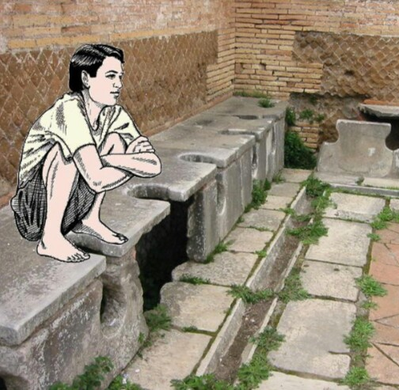
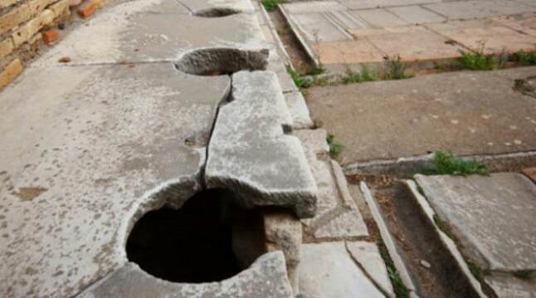
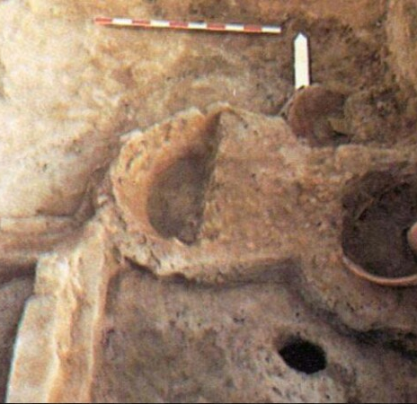
TANDAS ZAMAN DAHULU

Slide 6
CARA DAN FUNGSI PROTOTYPE
Kami akan mereka tandas yang lebih mudah serta lebih moden dan berteknologi seperti mereka apps untuk mencari tandas yang terdekat serta pengguna tandas dapat memilih jenis sabun yang diingini, dapat mengawal pancuran air serta jenis kain lap yang diingin. Dengan ini, masyarakat tidak perlu membazir tisu tandas dan membuang merata-rata kerana tandas tersebut yang akan mengawal tisu atau kain lap.

Slide 7
CARA DAN FUNGSI PROTOTYPE
Dengan ini, pengguna tandas tidak perlu membuat apa-apa selain daripada mengawal tandas tersebut daripada apps sahaja. Tandas tersebut amat bersih kerana selepas mengguna tandas itu, tandas tersebut akan mencuci dan mengeringkan dirinya sendiri apabila selesai menggunakan tandas kerana tandas ini mempunyai sensor untuk mengetahui jika kita selesai menggunakan tandas itu tanpa mengharapkan pencuci tandas. Dengan ini, tandas akan sentiasa bersih, bebas kuman dan wangi. Masyarakat akan selesa menggunakan tandas tersebut.

Slide 8
HUBUNGAN DENGAN AGAMA
Tuntutan setiap agama dalam menjaga kebersihan - Setiap agama mahupun budaya amat menitik berat tentang kebersihan diri mahupun persekitaran. Islam mensyariatkan umatnya untuk menjaga kebersihan diri dan persekitaran kerana kebersihan merupakan syarat utama amal ibadah dan doa diterima Allah S.W.T.
Pembangunan teknologi berpaksikan tauhid – Islam menggalakkan umatnya melipatgandakan usaha dalam membangunkan teknologi mengikut perubahan masa namun berpaksikan tauhid.

Slide 9
HUBUNGAN DENGAN MANUSIA
Memupuk sikap bertanggungjawab – Pengguna akan lebih bertanggungjawab dalam menjaga kebersihan persekitaran termasuklah tempat-tempat awam seperti tandas.
Melahirkan manusia pembersih – Peningkatan rakyat yang mementingkan kebersihan dapat mengurangkan kadar jangkitan penyakit yang merbahaya seperti Hepatitis A, keracunan makanan dan kolera.
Mengawal minda dan emosi manusia – Pengguna berasa lebih selesa menggunakan tandas yang bersih dan memiliki emosi yang baik semasa menggunakan perkhidmatan tandas yang lebih baik.

Slide 10
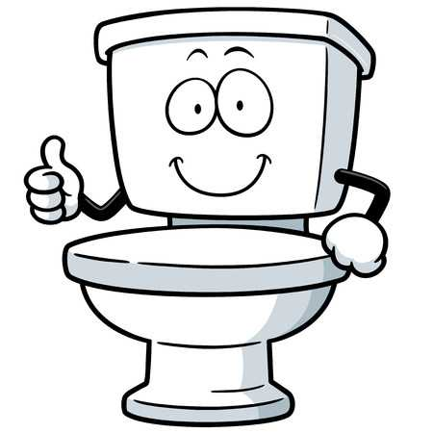
SISTEM NILAI DAN ETIKA
“Kebersihan Tandas Tanggungjawab Bersama”
Pemupukan nilai bertimbang rasa : Kesedaran untuk mengekalkan kebersihan baik tandas agar tidak menjijikkan pengguna-pengguna lain
Pemupukan nilai menjaga kebersihan : Pengguna menjaga kebersihan diri dan kebersihan tandas, seterusnya dapat menjaga imej baik negara
Etika-etika penggunaan tandas :
memastikan tidak membuang tisu, sisa makanan dan puntung rokok ke dalam mangkuk tandas
memastikan tandas dipam selepas digunakan
tidak menconteng atau melukis pintu tandas
menjimatkan penggunaan air

Slide 11
KESAN POSITIF DAN NEGATIF
POSITIF
Memudahkan urusan membuang najis di tandas.
Menjauhi anggota tangan daripada terkena najis yang tidak diingini.
Dapat menjaga kebersihan tandas tanpa perlu melakukan sebarang kerja-kerja pembersihan.
Mengurangkan pembaziran air yang sering berlaku
Tiada penggunaan tisu yang dapat membantu mengurangkan berlakunya penebangan pokok dan pemeliharaan alam sekitar
NEGATIF
Memerlukan kos yang tinggi untuk servis pembaikan jika berlaku sebarang kerosakan.
Mengelirukan pengguna tentang cara penggunaan tandas.

Slide 12
BELANJAWAN/ ANGGARAN KOS
PENCIPTAAN PROTOTYPE TOILET
BARANGAN | ANGGARAN KOS
Kotak Kertas Warna Marker Kadbod | PERCUMA(TERPAKAI) RM3.00 RM4.00 RM2.00

Slide 13
KESIMPULAN
Penerapan unsur-unsur teknologi dalam kehidupan seharian kita sememangnya tidak dapat dipisahkan. Penekanan daripada aspek agama, kesihatan, dan kebersihan mendorong manusia bersikap inovatif dalam menambah baik urusan mereka mahupun dalam isu sebegini, seterusnya melahirkan masyarakat yang beretika dan berakal. Justeru, usaha-usaha yang baik sebegini wajarlah diteruskan bagi kebaikan sejagat.

